Slide 1
Makroekonomie II
Trh práce: nezaměstnanost a její chaarkateristiky, Phillipsova křivka
XMAK2
21. 11. 2023
Olomouc
Autor: doc. Ing. Magdaléna Drastichová, Ph.D.

Slide 2
Původní mzdová Phillipsova křivka (PC)
A. W. Phillips – analyzoval období 1861 – 1957 – empirický výzkum: The Relation Between unemployment and the Rate of Change of Money Wage Rates in the United Kingdom, 1861-1957
Původní PC
vyjadřovala inverzní vztah mezi mírou růstu nominálních mezd a nezaměstnaností;
uvedený vztah byl v dlouhém období považován za stabilní;
PC se stala významným nástrojem ekonomické analýzy i hospodářské politiky – do konce 60. let 20. století
Notes:
Rozšíření: https://www.econlib.org/library/Enc/PhillipsCurve.html
A W Phillips The Relation Between unemployment and the Rate of Change of Money Wage Rates in the United Kingdom, 1861-1957 Vol 25 Issue 100, November 1958

Slide 3
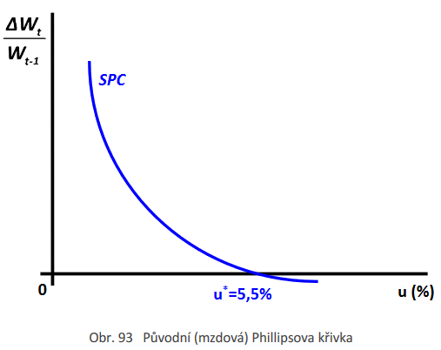
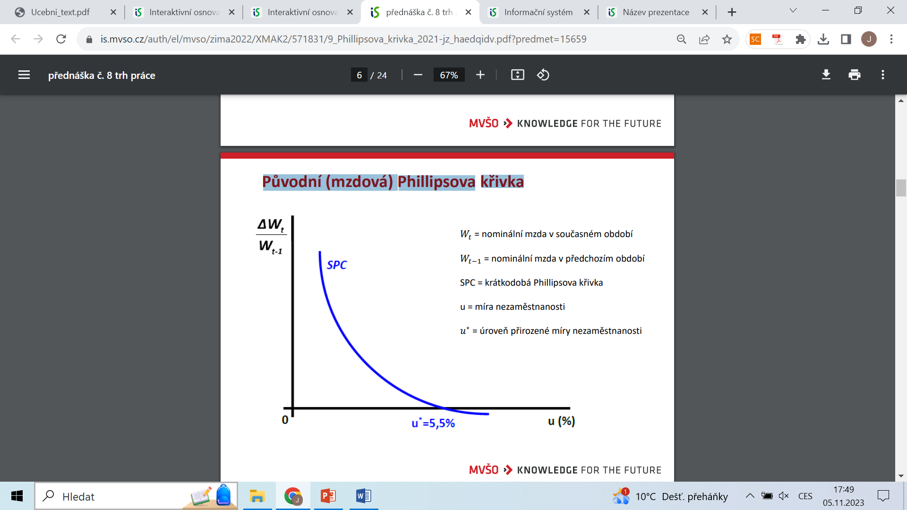
Původní mzdová Phillipsova křivka
Základní vlastnosti původní PC:
  negativní sklon
  tvar hyperboly
  křivka protíná osu x

Slide 4
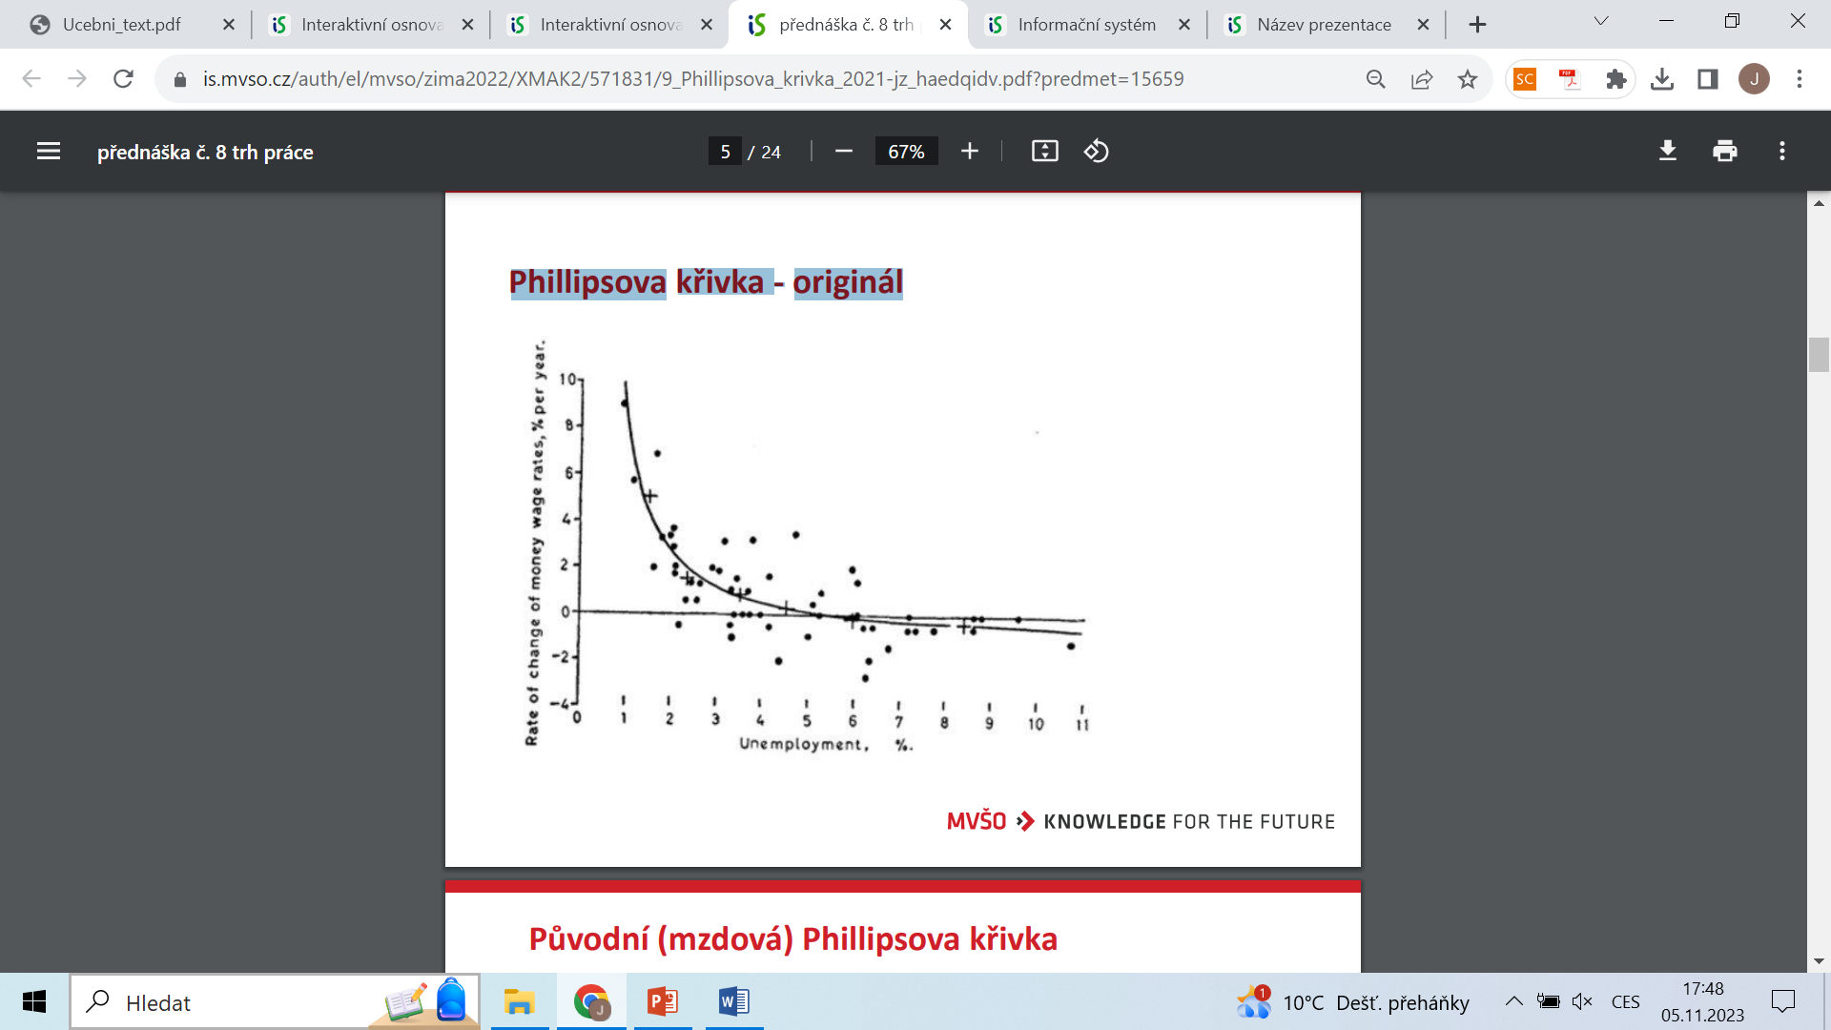
Původní (mzdová) Phillipsova křivka (empirie)
Notes:
The Phillips Curve, originální

Slide 5
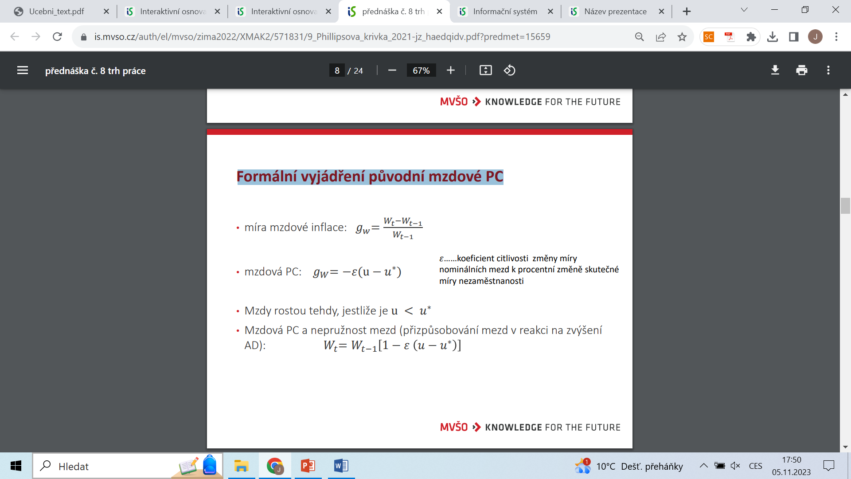
Formální vyjádření původní mzdové PC
Mzdová Phillipsova křivka a nepružnost mezd
Formální vyjádření efektů přizpůsobení mezd v reakci na zvýšení agregátní poptávky: Z rovnice je patrné, že mají-li mzdy v přítomném, resp. dalším období vzrůst např. o 20 % oproti předchozímu období, pak se musí míra nezaměstnanosti snížit pod přirozenou míru nezaměstnanosti.
Notes:
Mzdová Phillipsova křivka a nepružnost mezd
Mzdová Phillipsova křivka implikuje proces postupného přizpůsobení mezd (a cen) po nárazu
(změně) agregátní poptávky. Problém vysvětlíme na následujícím příkladu.
Předpokládejme, že je ekonomika v rovnováze a operuje na úrovni přirozené míry nezaměstnanosti
(u*) a potenciálního produktu (Y*) při stabilní cenové úrovni. Dojde-li ke zvýšení agregátní poptávky,
jež je vyvoláno monetární expanzí - předpokládejme, že došlo ke zvýšení nominální zásoby peněz
o 20 % - mzdy a ceny musí vzrůst také o 20 %‚ aby se ekonomika znovu vrátila k rovnováze.
Mzdová Phillipsova křivka však implikuje, že mají-li vzrůst nominální mzdy o 20 %‚ pak nejdříve musí
klesnout míra nezaměstnanosti pod přirozenou míru. Teprve pokles míry nezaměstnanosti pod při-
rozenou mírou vyvolá růst nominálních mezd ekviproporcionálně růstu nominální zásoby peněz
(tj. o 20 %). Toto přizpůsobení však vyžaduje čas a teprve na konci tohoto přizpůsobovacího procesu
se ekonomika vrátí k přirozené míře nezaměstnanosti a produkt na úroveň potenciálního produktu

Slide 6
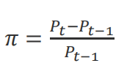
Původní (mzdová) Phillipsova křivka
P. A. Samuelson, R. M. Sollow
vyjadřuje inverzní vztah mezi mírou růstu inflace (cenové hladiny) a mírou nezaměstnanosti
míra inflace:
Žádoucí nízká míra nezaměstnanosti je doprovázena nežádoucí vysokou mírou inflace.
Vysoká míra nezaměstnanosti je doprovázena nízkou mírou inflace, resp. negativní inflací.

Slide 7
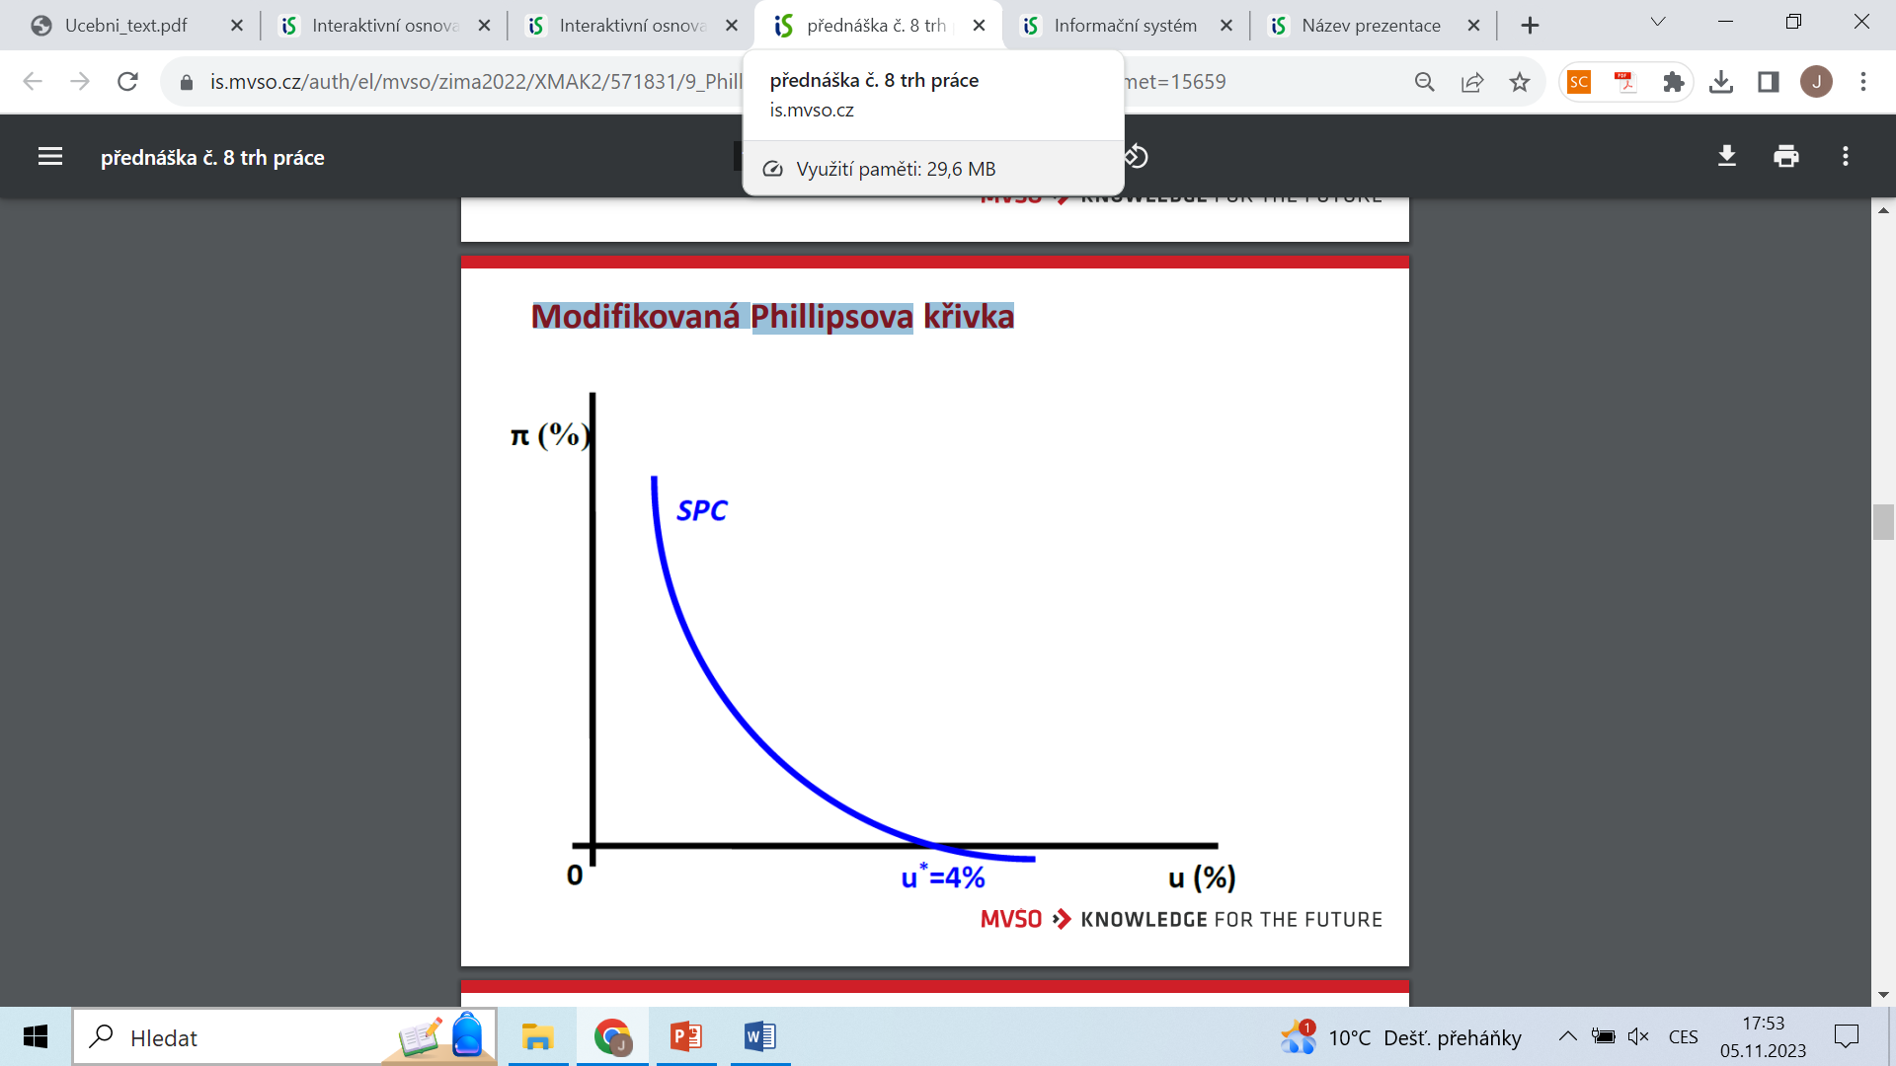
Modifikovaná Phillipsova křivka

Slide 8
Rozšíření PC o míru očekávané inflace
Friedman, M., Phelps, E. – analýza původní PC
V 70. letech současně vysoká a rostoucí míra nezaměstnanosti a vysoká a rostoucí míra inflace
Dlouhodobě není substituce mezi mírou nezaměstnanosti a mírou inflace
Tvůrci hospodářské politiky mohou v krátkém období prostřednictvím fiskální a monetární politiky měnit produkci a zaměstnanost:
  zvýšení agregátní poptávky vede ke snížení míry nezaměstnanosti a zvýšení míry inflace
  snížení agregátní poptávky vede ke zvýšení nezaměstnanost a snížení inflace
Substituce mezi nezaměstnaností a inflaci, kterou implikuje rozšířená Phillipsova křivka, se nazývá "krátkodobá Phillipsova křivka".

Slide 9
M. Friedman – kritika Phillipsovy křivky
Vznik peněžních iluzí a adaptivních inflačních očekáváních - krátkodobě zaměnitelnost mezi inflací a nezaměstnaností
Zaměstnanci v krátkém období neschopni rozlišit mezi růstem nominálních a reálných mezd - zvyšují nabídku práce, nezaměstnaní ochotni při vyšších nominálních mzdách vzdát se podpor v nezaměstnanosti, nastoupit do práce, nezaměstnanost klesá.
Firmy neschopny odlišit v krátkém období inflační růst cen od růstu cen svých výrobků a zvyšují produkci.
Po čase tyto iluze vyprchají -> úroveň přirozené nezaměstnanosti:
stav, kdy při existující nezaměstnanosti nedochází ani k akceleraci či deceleraci inflace, tj. kdy míra inflace je stálá.
nemůže být snížena krátkodobým stimulováním poptávky za cenu zvýšené inflace, může být řešena jen odstraněním příčin, které ji vyvolávají.

Slide 10
M. Friedman – kritika Phillipsovy křivky
Adaptivní inflační očekávání - vyjadřují chování hospodářských subjektů při existující inflaci, očekávají její průběh i v budoucnu.
Subjekty zabudovávají inflační impulzy do svých představ o mzdách, o vývoji budoucích cen, do dlouhodobých smluv.
Očekávaná inflace se změní na reálnou - závažný dopad na její průběh.
Návrat ekonomiky na úroveň přirozené nezaměstnanosti není doprovázen snížením inflace na předchozí úroveň - inflace setrvává jako důsledek zabudování inflačních adaptivních očekávání.
Závažný vliv na realizaci hospodářské politiky, která by usilovala o stimulování AD - jejím výsledkem bude vyšší úroveň inflace
Friedmanovy teoretické představy se později potvrdily - v 70. letech minulého století se keynesiánská hospodářská politika vlád v řadě vyspělých zemí dostala do krize.

Slide 11
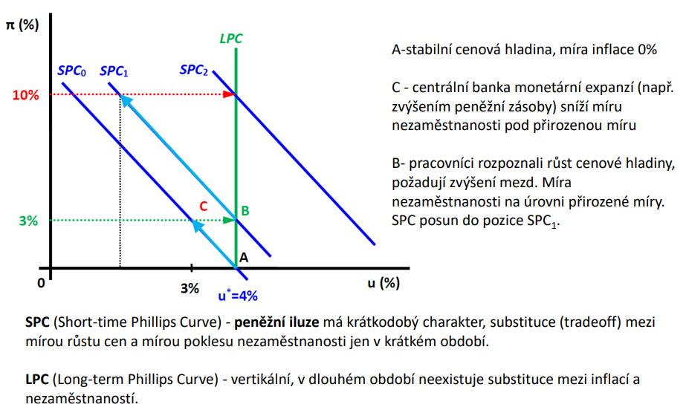
Krátkodobá a dlouhodobá PC

Slide 12
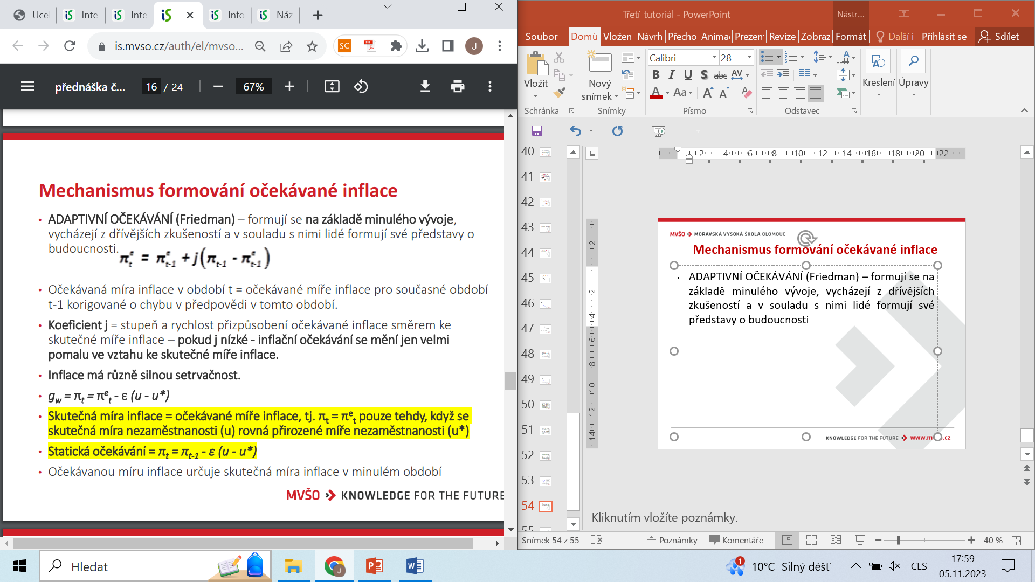
Mechanismus formování očekávané inflace
ADAPTIVNÍ OČEKÁVÁNÍ = M. Friedman – formují se na základě minulého vývoje, vycházejí z dřívějších zkušeností a v souladu s nimi lidé formují své představy o budoucnosti;
Mechanismus adaptivního očekávání inflace – formálně:
Očekávaná míra inflace v období t = očekávané míře inflace pro současné období t-1 korigované o chybu v předpovědi v tomto období.
Koeficient j = stupeň a rychlost přizpůsobení očekávané inflace směrem ke skutečné míře inflace:
Nízké j - inflační očekávání se mění jen velmi pomalu ve vztahu ke skutečné míře inflace.
Inflace má různě silnou setrvačnost.
Notes:
Hospodářské subjekty, které svá očekávání formují na bázi mechanismu adaptivních očekávání, formují očekávání budoucí míry inflace (či jiné ekonomické proměnné) na základě minulého vývoje inflace (či minulého vývoje dané ekonomické proměnné).
πet je očekávaná míra inflace mezi současným obdobím (t - 1) a příštím obdobím (t).
Z rovnice plyne, že očekávaná míra inflace v období t se rovná očekávané míře inflace pro současné období, tj. πet-1, jež je korigována o chybu v předpovědi v tomto období. Koeficient j vyjadřuje stu-peň a rychlost přizpůsobení očekávané inflace směrem ke skutečné míře inflace. Je-li j nízké, inflační očekávání se mění jen velmi pomalu ve vztahu ke skutečné míře inflace. Skutečná míra inflace má tak malý vliv na očekávanou míru inflace. Inflace má tedy různě silnou setrvačnost.

Slide 13
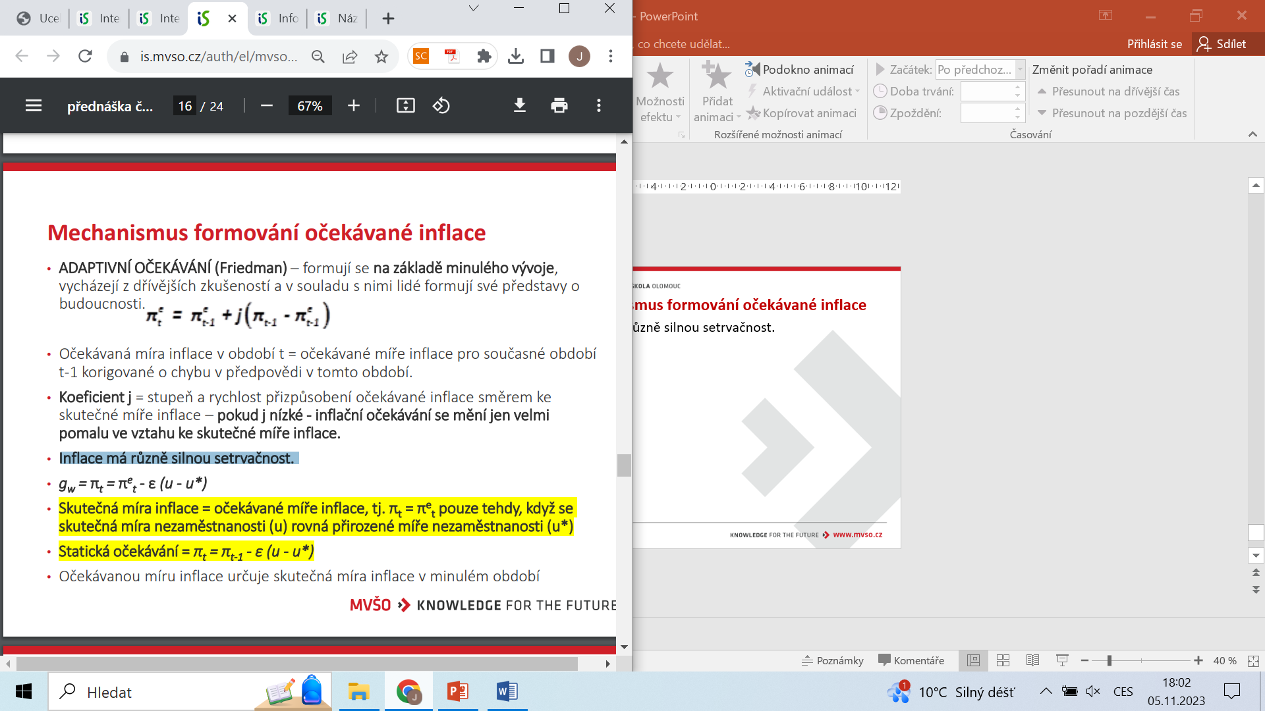
Mechanismus formování očekávané inflace
Předpoklad: adaptivní mechanismus formování očekávané inflace a tempo růstu mzdové inflace = rovno tempu růstu agregátní cenové hladiny, tj. míře cenové inflace, tj. gw = πe: závěry Friedmana a Phelpse – rovnice mzdové, resp. modifikované Phillipsovy křivky, její inflačně cenovou verze:
Skutečná míra inflace = očekávané míře inflace, tj. πt = πet pouze tehdy, když se skutečná míra nezaměstnanosti (u) rovná přirozené míře nezaměstnanosti (u*)
FP/MP: akceleracionistický princip, viz. pozn.
Statická očekávání: rovn.
j = 1 => očekávaná inflace v období t (dnešní období) se rovná skutečné míře inflace v období t - 1 (předchozí období).
Notes:
Skutečná míra inflace se rovná očekávané míře inflace, tj. πt = πet pouze tehdy, jestliže se skutečná míra nezaměstnanosti (u) rovná přirozené míře nezaměstnanosti (u*);
Když je skutečná míra nezaměstnanosti nižší než přirozená míra nezaměstnanosti, potom skutečná míra inflace v období t je větší než v období t - 1.
Je-li skutečná míra nezaměstnanosti větší než přirozená míra nezaměstnanosti, skutečná míra inflace v období t je menší než v období t - 1.
Z rovnice rozšířené mzdové, resp. modifikované Phillipsovy křivky o očekávanou míru inflace tak plyne závěr, že nezaměstnanost může být udržována expanzivními fiskálními a monetárními politikami pod její přirozenou mírou, což však vyvolá růst míry inflace. Tento závěr se nazývá akceleracionistickým principem, jež znamená, že chtějí-li tvůrci hospodářské politiky udržet skutečnou míru nezaměstnanosti pod její přirozenou mírou, bude to mít za následek nepřetržité zvyšování míry inflace

Slide 14
Mechanismus formování očekávané inflace
Předpoklad:
speciální případ mechanismu formování adaptivních očekávání = STATICKÉ OČEKÁVÁNÍ:
Ekonomická interpretace: statické formování očekávané inflace znamená, že trvá-li skutečná inflace po určitý čas, pracovníci, firmy budou očekávat, že tato skutečná míra inflace bude pokračovat a očekávaná míra inflace v období t bude stejná, jako v období t - 1.
    Friedman-Phelpsová rozšířená Phillipsová křivka
Notes:
Ekonomicky interpretováno pak toto statické formování očekávané inflace znamená, že trvá-li skutečná inflace po určitý čas, pracovníci a firmy budou očekávat, že tato skutečná míra inflace bude pokračovat a očekávaná míra inflace v období t (v přítomném období) bude stejná, jako tomu bylo v období t - 1 (předchozím).

Slide 15
Phillipsova křivka s očekáváními v krátkém období
Adaptivní očekávání a PC:
  peněžní iluze
  setrvačná inflace
rozšířená Phillipsova křivka: v krátkém období –substituční vztah mezi inflací a nezaměstnaností:
SPC – negativní sklon daný koeficientem ε (=citlivost míry změny mezd na míru změny nezaměstnanosti)
PC závisí na míře očekávané inflace. Podél dané SPC - míra očekávané inflace: konstantní.
Posun křivky SPC = velikost rozdílu očekávání u obou křivek.
Notes:
Tvůrci hospodářské politiky mohou v krátkém období prostřednictvím fiskální a monetární politiky měnit produkci a zaměstnanost (tedy reálné proměnné), tj. mohou:
• zvýšit agregátní poptávku, aby snížili míru nezaměstnanosti a zvýšili míru inflace;
• snížit agregátní poptávku, resp. její tempo, aby zvýšili nezaměstnanost a snížili inflaci.

Slide 16
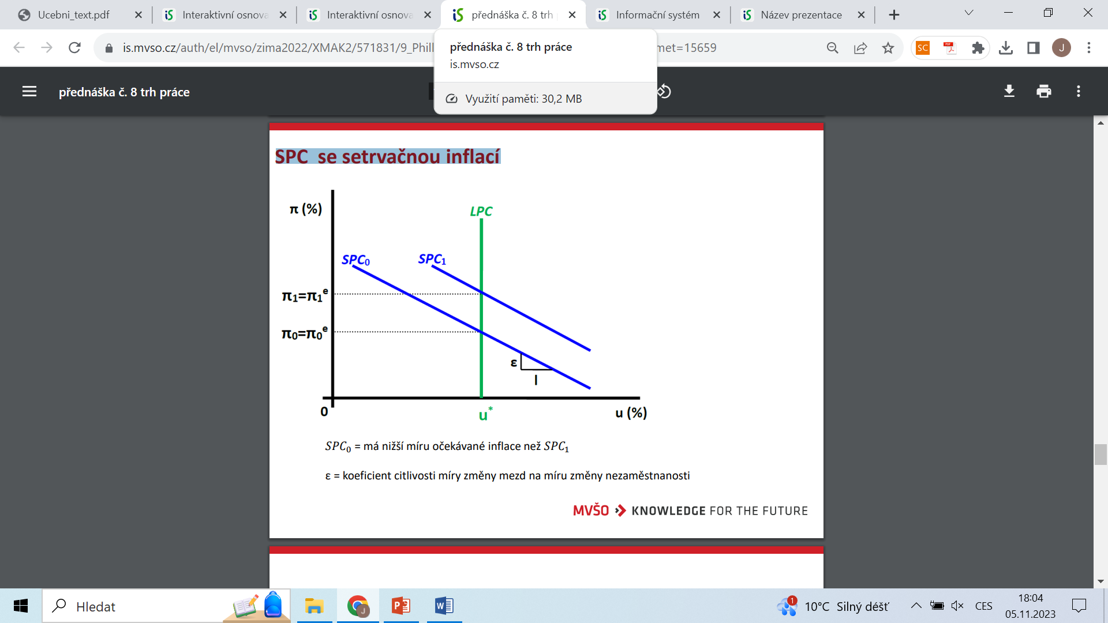
Obr. Substituce (tradeoff) mezi inflací a nezaměstnaností v krátkém období
V krátkém období = inverzní vzájemný vztah mezi mírou inflace a nezaměstnanosti;
Z rovnice rozšířené PC plyne, že je-li skutečná míra nezaměstnanosti (u) rovna přirozené míře (u*), skutečná inflace se rovná očekávané inflaci.
Vertikální dlouhodobá Phillipsova křivka (LPC) vychází proto z úrovně (u*) na ose x a prochází body na krátkodobých Phillipsových křivkách SPC0 a SPC1, kde se skutečná a očekávaná míra inflace rovnají
Notes:
Z obrázku je patrné, že v krátkém období existuje inverzní vzájemný vztah mezi mírou inflace a nezaměstnanosti. Tvůrci hospodářské politiky tím, že kontrolují velikost agregátní poptávky, mohou v každém období volit kombinace míry inflace a míry nezaměstnanosti. Substituce mezi inflací a nezaměstnaností však trvá jen krátkou dobu, protože lidé přizpůsobují očekávanou míru inflace (v přítomném období) míře inflace v minulém období. V dlouhém období neexistuje substituce mezi inflací a nezaměstnaností: v dlouhém období je Phillipsova křivka vertikální.
Na obrázku získáme dlouhodobou vertikální Phillipsovu křivku (LPC) spojením bodů, kde se krátkodobé Phillipsovy křivky SPC0 a SPC1 protínají s úrovní skutečné a očekávané inflace, měřené na vertikální ose. Z rovnice rozšířené Phillipsovy křivky plyne, že je-li skutečná míra nezaměstnanosti rovna přirozené míře, skutečná inflace se rovná očekávané inflaci. Vertikální dlouhodobá Phillipsova křivka vychází proto z úrovně přirozené míry nezaměstnanosti (u*) na ose x a prochází již zmíněnými body na krátkodobých Phillipsových křivkách SPC0 a SPC1, kde se skutečná a očekávaná míra inflace rovnají.

Slide 17
Očekávání tržních subjektů
Extrapolační očekávání
  Nejjednodušší - hospodářské subjekty schopny extrapolovat ekonomický vývoj do budoucna
  jestliže rostla inflace v předchozích letech řadou 2, 4, 6 %, pak budou subjekty očekávat, že v dalším roce bude míra inflace činit 8%,
Adaptivní očekávání – M. Friedman
  vyšší úroveň očekávání - Hospodářské subjekty se poučily z minulých chyb a na základě toho korigují svá rozhodnutí do budoucnosti.
  Extrapolační a adaptivní očekávání mají společné to, že se utváří na základě minulé zkušenosti. V tom však spočívá jejich slabé místo, neboť tržní podmínky se rychle mění.
Racionální očekávání – R. Lucas
  překonávají toto slabé místo.
  subjekty utváří názory na budoucnost tak, že zohledňují nejen informace z minulosti, ale všechny dostupné informace (odhady a prognózy expertů týkající se budoucího ekonomického vývoje, výroky politiků a bankéřů, zprávy médií o vývoji cen, o chystaných sociálních nepokojích, stávkách apod.).

Slide 18
Inflace a nezaměstnanost
Teorie adaptivních očekávání Friedmana nahrazena předpokladem racionálních inflačních očekávání Lucase
Poptávková stimulace je neúčinná nejen v dlouhém, ale i v krátkém období:
  hospodářské subjekty jsou schopny předvídat budoucí cenový a mzdový vývoj
  nepodléhají peněžním iluzím a ihned zabudovávají tyto informace do svých cen a dohod
  • nemůže existovat zaměnitelnost mezi inflací a nezaměstnaností ani v krátkém období, tzn. Phillipsova křivka je vertikální i v krátkém období.
Strnulosti v případě zaměstnanosti
  dělníci raději uzavírají dlouhodobé nepružné smlouvy, než by se vystavovali nebezpečí ztráty příjmu.
  zaměstnavatelé budou racionálně preferovat nepružné pracovní smlouvy (často i za cenu vyšších mezd, než by odpovídalo meznímu produktu práce), než aby se vystavovali nebezpečí kolísání stavu zaměstnanců

Slide 19
Phillipsova křivka a racionální očekávání
RACIONÁLNÍ OČEKÁVÁNÍ (Muth, Lucas) - založena na znalosti a vyhodnocení všech dostupných informací o tom, jaký bude budoucí vývoj.
Ekonomické subjekty předem zahrnou vliv fiskálních, monetárních politik, jiných informací, do svých rozhodnutí - Inflace je takto méně setrvačná.
Formování očekávané inflace mechanismem racionálních očekávání – snížení inflace bez signifikantního poklesu produktu za předpokladu, že:
  záměr snížení inflace je oznámen předem;
  mzdy a ceny se musí snížit (musí být flexibilní) podle povahy záměru snížení míry inflace.
=> rychle snížení míry očekávané inflace a tedy i skutečné inflace, aniž dojde k růstu míry nezaměstnanosti.
Notes:
Hospodářské subjekty předem zahrnou vliv fiskálních a monetárních politik (i jiných informací) do svých rozhodnutí, a tím zahrnou vliv hospodářských politik do relevantních ekonomických proměnných. Inflace je takto méně setrvačná

Slide 20
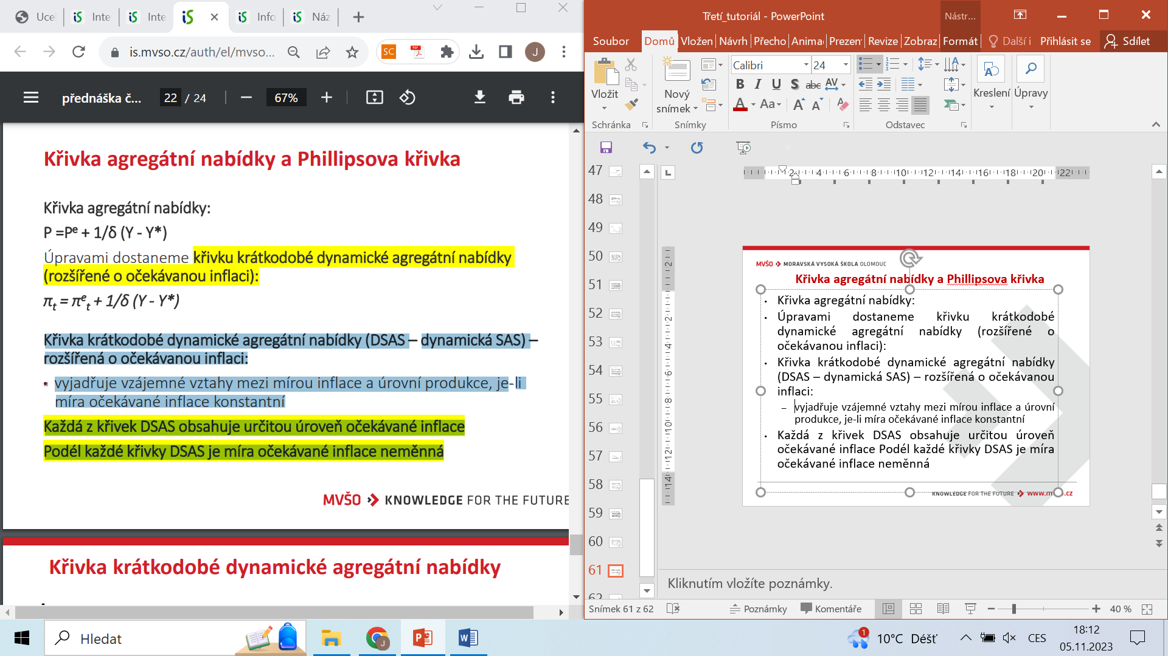
Křivka agregátní nabídky a Phillipsova křivka
Křivka agregátní nabídky:
Úpravami: od obou stran rovnice odečteme P1: dostaneme křivku krátkodobé dynamické agregátní nabídky (rozšířené o očekávanou inflaci):
(Pt - Pt-1) = (Pet - Pt-1) + 1/δ (Y - Y*);
Pt - Pt-1 :míra skutečné inflace πt; míra očekávané inflace Pet - Pt-1: πet
Křivka krátkodobé dynamické agregátní nabídky (DSAS – dynamická SAS) – rozšířená o očekávanou inflaci:
  vyjadřuje vzájemné vztahy mezi mírou inflace a úrovní produkce, je-li míra očekávané inflace konstantní
Podél každé křivky DSAS: πet – neměnná: substituce mezi mírou inflace a mírou růstu produktu – čím vyšší je πet, tím vyšší je πt odpovídající jakékoliv úrovni produkce.
Notes:
Rovnice křivky agregátní nabídky - Friedmanova křivka krátkodobé agregátní nabídky
Y = Y* + δ (P - Pe)
Charakterizovaný model implikuje následující rovnici křivky agregátní nabídky:
kde Y* je potenciální produkt, δ značí citlivost produkce na neočekávané změny skutečné cenové hladiny: - deltaY /deltaP, P je skutečná cenová úroveň a Pe je očekávaná cenová úroveň.
Z rovnice plyne, že produkce fluktuuje, tj. odchyluje se od potenciálního produktu pouze tehdy, jestliže nová hladina (P) se odlišuje od očekávané cenové hladiny (Pe).
(Pt - Pt-1) = (Pet - Pt-1) + 1/δ (Y - Y*):
Člen Pt – Pt-1 je rozdíl mezi přítomnou (běžnou) cenovou úrovní a cenovou úrovní v předchozím (minulém) období, což je přibližně míra skutečné inflace (πt).
• Člen Pet – Pt-1 je rozdíl mezi očekávanou cenovou úrovní a cenovou úrovní v předchozím (minu-lém) období, což je přibližně míra očekávané inflace (πet).

Slide 21
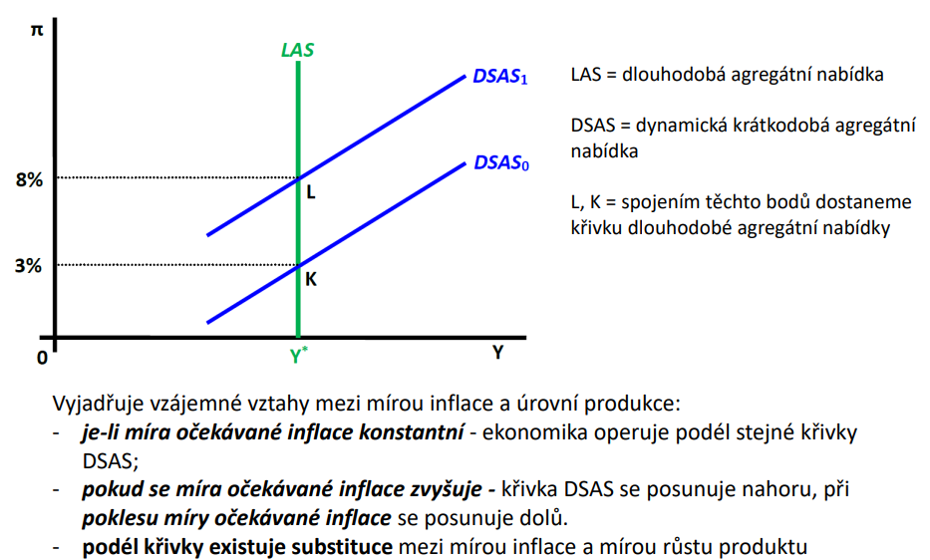
Křivka krátkodobé dynamické agregátní nabídky
Notes:
Rovnice πt = πet + 1/δ (Y - Y*) je rovnicí křivky krátkodobé dynamické agregátní nabídky (rozšířené o očekáva-nou inflaci).
Z rovnice křivky krátkodobé dynamické agregátní nabídky (rozšířené o očekávanou inflaci) plyne:
• skutečná míra inflace je determinována jak očekávanou mírou inflace (πet), tak i rozdílem skutečného produktu a potenciálního produktu. Za rozdílem mezi skutečným a potenciálním pro-duktem je v rovnici rozdíl mezi skutečnou mírou nezaměstnanosti (u) a přirozenou mírou neza-městnanosti (u*);
• je-li skutečná produkce (Y) rovna potenciálnímu produktu (Y*), tj. Y = Y, a tedy skutečná míra nezaměstnanosti se rovná přirozené, tj. u = u*, potom se skutečná míra inflace (πt) rovná očekávané míře inflace (πet);
• je-li skutečný produkt větší než potenciální produkt, tedy je-li Y > Y* a je-li skutečná míra nezaměstnanosti nižší než přirozená míra nezaměstnanosti, tj. u < u*, potom se skutečná míra in-flace rovná součtu očekávané míry inflace a přírůstku skutečné inflace pramenící z titulu substituce mezi mírou nezaměstnanosti (mírou růstu produktu) a mírou inflace podél krátkodobé Phillipsovy křivky.
• je-li skutečný produkt menší než potenciální produkt, tedy je-li Y < Y*‚ a je-li skutečná míra ne-zaměstnanosti větší než přirozená míra nezaměstnanosti, tj. u > u*, potom se skutečná míra inflace rovná rozdílu očekávané míry inflace a snížení míry inflace pramenící z titulu substituce mezi mírou nezaměstnanosti (mírou poklesu produktu) a mírou inflace podél krátkodobé Phillipsovy křivky.

Slide 22
Křivka dlouhodobé agregátní nabídky
Křivka dlouhodobé agregátní nabídky:
  vertikální na úrovni potencionálního produktu:
  spojuje ty body křivek DSAS: πt se rovná πet: úroveň produkce nezávislá na míře inflace.
  Potenciální produkt Y* je kompatibilní s jakoukoliv úrovní πt a πet.
  V dlouhém období neexistuje substituce mezi mírou nezaměstnanosti a mírou inflace, skutečná produkce je na úrovni Y*.
  => v dlouhém období je úroveň produkce nezávislá na míře inflace.
  Pozn. Rozšířená Phillipsova křivka a nabídkové šoky: nepříznivý nabídkový šok má znaménko +
Notes:
Ζ ποσλεδν⎨ ροϖνιχε πλψνε, žε σκυτεčν⟨ μ⎨ρα ινφλαχε ϕε δετερμινοϖ⟨να φακτορψ:
• mírou očekávané inflace πet, resp. πt-1 pro j = 1,
• součinem ε a rozdílu skutečné a přirozené míry nezaměstnanosti, tj. (u - u*); výraz (u - u*) je cyklická nezaměstnanost, tj. rozdíl skutečné míry nezaměstnanosti a přirozené míry ne-zaměstnanosti,
• příspěvkem nabídkového šoku ke skutečné míře inflace (zt).

Slide 23
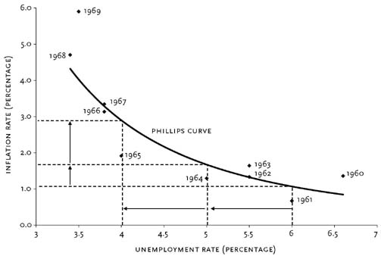
Příklad – empirie: The Phillips Curve, 1961–1969
Source: Bureau of Labor Statistics.
Note: Inflation based on the Consumer Price Index.
Notes:
https://www.econlib.org/library/Enc/PhillipsCurve.html

Slide 24
DĚKUJI ZA POZORNOST

